Slide 1






第六节 解析函数与调和函数的关系
一、解析函数与调和函数
二、由调和函数求解析函数
三、小结与思考
机动 目录 上页 下页 返回 结束

Slide 2
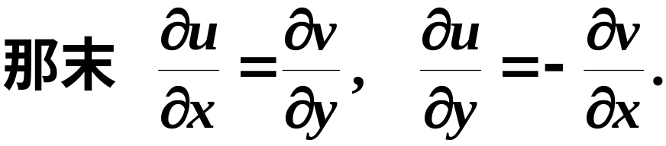
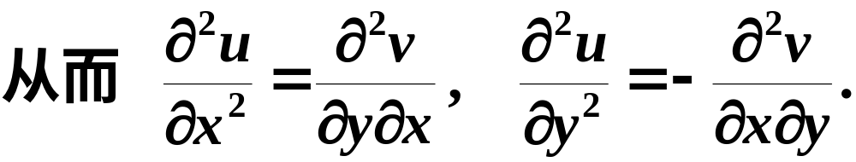
一、解析函数与调和函数
1. 两者的关系
根据解析函数高阶导数定理,

Slide 3
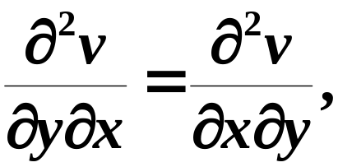
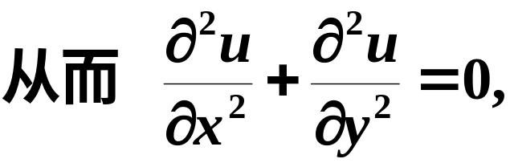
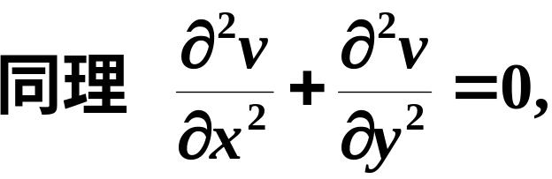

Slide 4
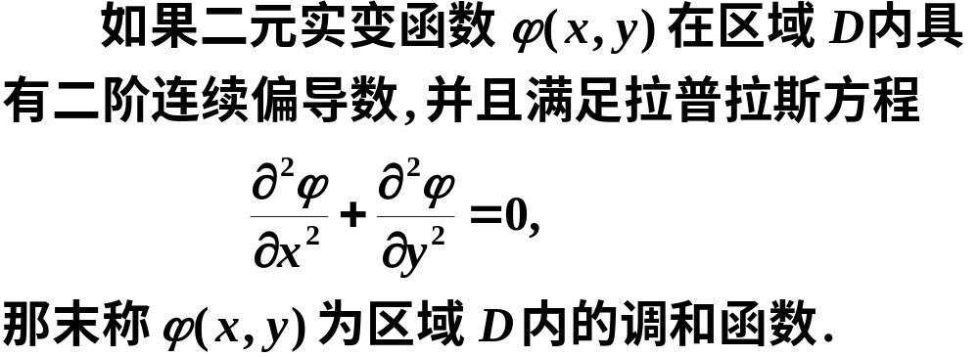
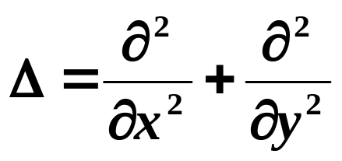
定义
拉普拉斯
另外
是一种运算符号，称为拉普拉斯算子.

Slide 5
2. 共轭调和函数的定义
定义
设u(x, y), v(x, y)都是区域 D内的调和函数，
若 u(x, y), v(x, y) 满足C-R方程，
则称v(x, y)是u(x, y)
的共轭调和函数.
定理 函数 f (z) = u + iv 在区域 D 内解析的充分必要条件是v(x, y)是u(x, y)的共轭调和函数.

Slide 6
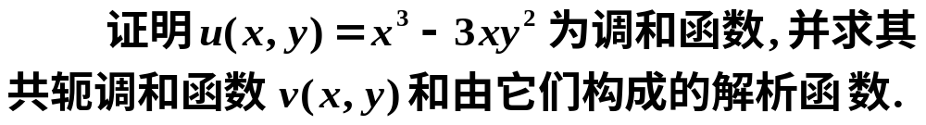
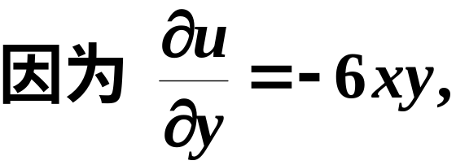
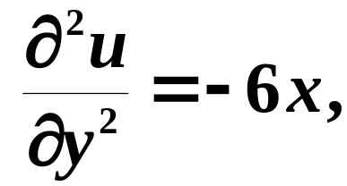
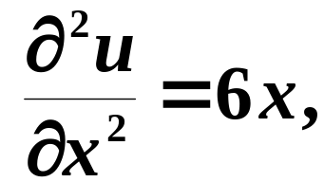
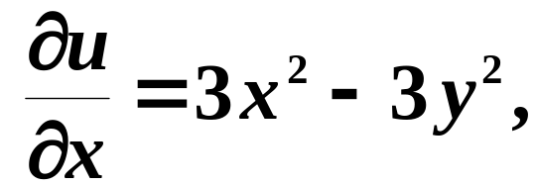
二、由调和函数求解析函数
1. 偏积分法
利用C－R方程求得它的共轭调和函数 v, 从而构成一个解析函数u+vi. 这种方法称为偏积分法.
例1
解

Slide 7
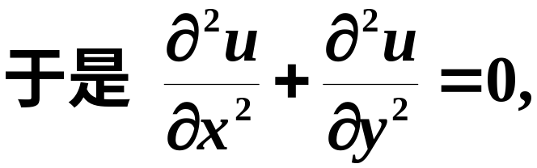

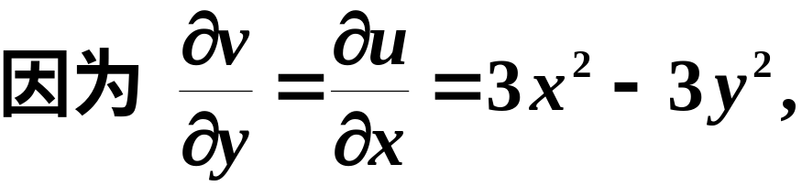
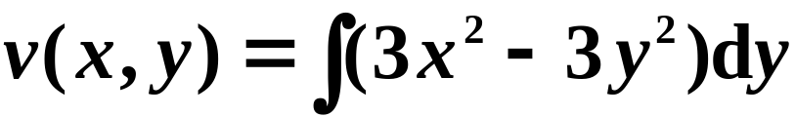

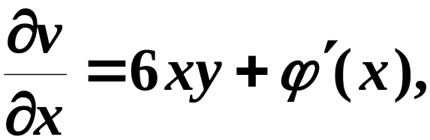
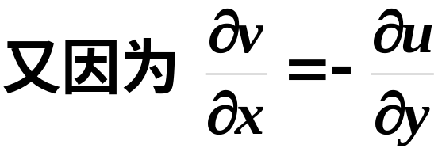



Slide 8



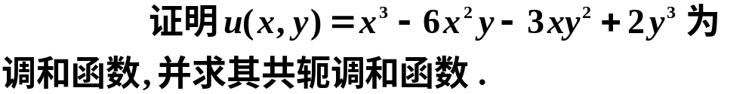

得一个解析函数
课后练习
答案

Slide 9
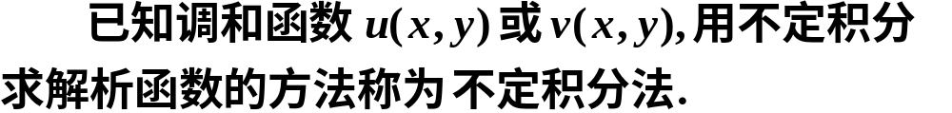





2. 不定积分法
不定积分法的实施过程:

Slide 10
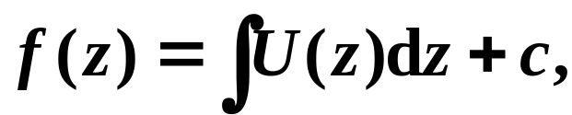
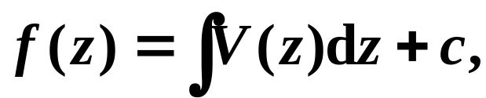


将上两式积分, 得

Slide 11
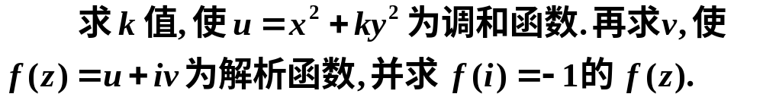
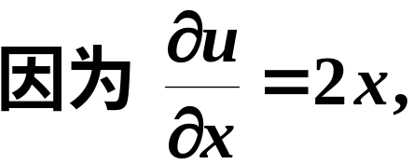
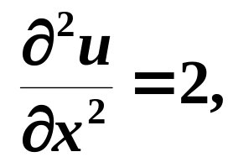
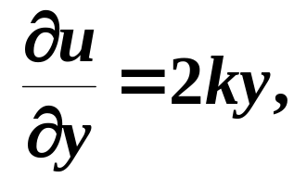
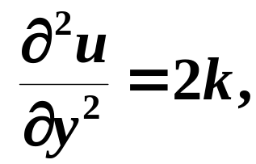

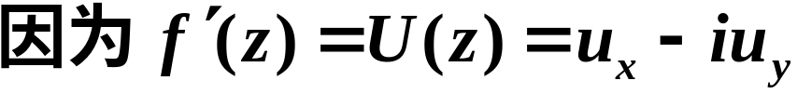

例2
解
根据调和函数的定义可得

Slide 12


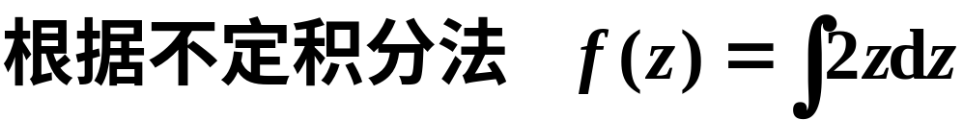




所求解析函数为

Slide 13





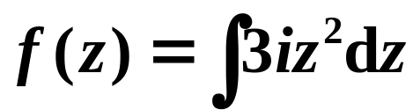



练习：
用不定积分法求解解析函数
答案

Slide 14
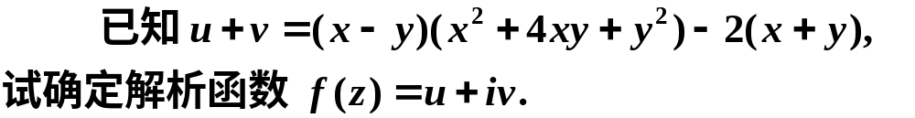
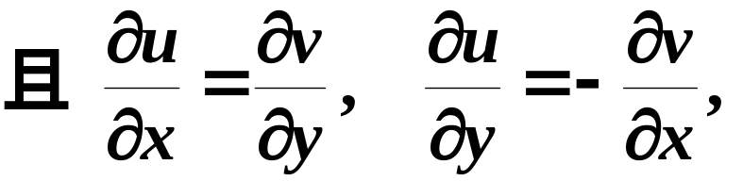
例3
解
两边同时求导数
所以上面两式分别相加减可得

Slide 15
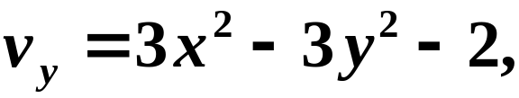




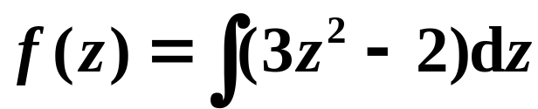


Slide 16
三、小结与思考
本节我们学习了调和函数的概念、解析函数
与调和函数的关系以及共轭调和函数的概念.
应注意的是: 1. 任意两个调和函数u与v所构成的函数u+iv不一定是解析函数.
2. 满足柯西—黎曼方程u_{x}= v_{y,} v_{x}= –u_{y,}的v称为u
的共轭调和函数, u与v注意的是地位不能颠倒.
作业：P50 17 (1) (3)
放映结束，按Esc退出.

Slide 17
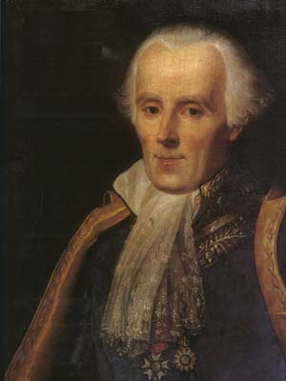
拉普拉斯资料
Pierre-Simon Laplace
Born: 23 March 1749 in Beaumont-en-Auge, Normandy, France
Died: 5 March 1827 in Paris, France

